Slide 1
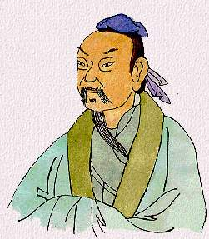
劝学
《荀子》

Slide 2
作者以《劝学》为题目，勉励人们要不停止地坚持学习，只有这样才能增长知识，发展才能，培养高尚的品德。“劝”这个字统领全篇，告诉我们这是一篇勉励人们努力学习的文章。
劝 学
劝勉
学习

Slide 3
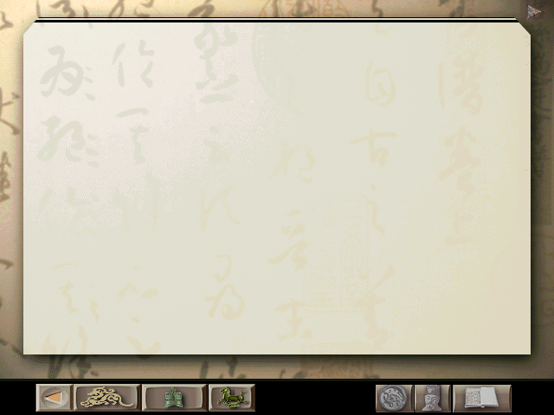
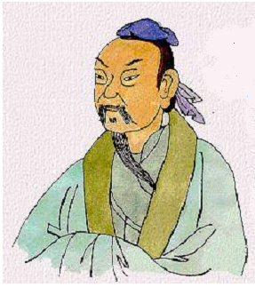

荀子：（约313－－前238）名况，字卿，战国末期赵国人，他是我国古代的思想家、教育家、先秦儒家最后的代表，朴素唯物主义者。
主张“人性恶” ：强调后天的环境和学习可以改变人的恶的本性（明礼仪而化之）；
主张“人定胜天” ：他认为自然界不以人的意志为转移，但人可以靠主观努力去认识、改造、利用它

Slide 4
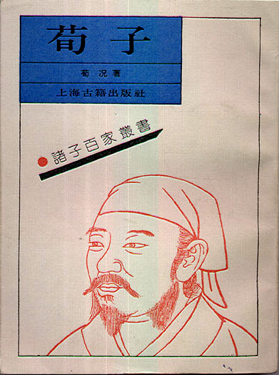
是先秦时期儒家学派最后一个代表人物。韩非和李斯都是他的学生。他特别强调教育的作用。主张选贤任能，兼用礼、法、术治理国家。他的许多思想被法家所吸取。

Slide 5
稷下学宫，又称稷下之学，战国时期田齐的官办高等学府，始建于齐桓公田午。位于齐国国都临淄(今山东淄博市)稷门附近。
"稷"是齐国国都临淄城(今山东省淄博市)一处城门的名称。"稷下"即齐都临淄城的稷门附近，齐国君主在此设立学宫。故因学宫地处稷门附近而得名为"稷下学宫"(这与东汉时期的"鸿都门学"得名由来相同)。
稷下学宫是世界上第一所由官方举办、私家主持的特殊形式的高等学府。容纳了当时“诸子百家”中的几乎各个学派，其中主要的如道、儒、法、名、兵、农、阴阳、轻重诸家。梭下学宫在其兴盛时期，汇集了天下贤士多达干人左右，其中著名的学者如孟子、淳于髡、邹衍、慎到、接舆、鲁仲连、邹爽、荀子等。荀子，曾三次担任过学宫的“祭酒”(学宫之长)。当时，凡到稷下学宫的文人学者，无论其学术派别、思想观点、政治倾向，以及国别、年龄、资历等如何，都可以自由发表自己的学术见解，从而使程下学宫成为当时各学派荟萃的中心。这些学者们互相争辩、诘难、吸收，成为真正体现战国“百家争鸣”的典型。更为可贵的是，当时齐国统治者采取了十分优礼的态度，封了不少著名学者为“上大夫”，并“受上大夫之禄”，即拥有相应的爵位和俸养，允许他们“不治而议论”(《史记•田敬仲完列传》)，“不任职而论国事”(《盐铁论•论儒》)。因此，稷下学宫是具有学术和政治的双重性质，它既是一个官办的学术机构，又是一个官办的政治顾问团体。

Slide 6
关于出处——《荀子》
荀况一生著述甚多，后人编成《荀子》，其中大部分是荀况的文章，其余为其门人所做。较之《论语》、《孟子》，《荀子》已成为有标题的论文，标志着古代说理文的进一步成熟。《荀子》共 卷，收文章
篇，其中《劝学》是 篇节选。
20
32
第一

Slide 7
荀子思想概说
宇宙观
“制天命而用之”
“行”对于“知”的必要和后天学习的重要。
认识论
政治观
“法后王”
（主张效法当代圣明君王的言行﹑制度，因时制宜。与“法先王”相对 ）
人性论
“性恶论”

Slide 8
正 音
zhòng
róu
yú
中（ ） 輮（ ） 舆（ ）
有（ ） 槁暴（ ） 砺（ ）
参省（ ） 臾（ ） 跂（ ）
楫（ ） 生（ ） 蛟（ ）
跬（ ） 骐骥（ ） 驽（ ）
锲（ ） 镂（ ） 跪（ ）
蟮（ ） 螯（ ）
yòu
gǎopù
lì
cānxǐng
yú
qì
jí
xìng
jiāo
kuǐ
qí jì
nú
qiè
lòu
guì
shàn
áo

Slide 9
翻译要求：字字落实，以直译为主，意译为辅。
翻译原则：信、达、雅
翻译具体方法：留、删、补、换、调、变
翻译指导

Slide 10
君子曰：学不可以已。
青，取之于蓝，而青于蓝；冰，水为之，而寒于水。木直中绳，輮以为轮，其曲中规。虽有槁暴，不复挺者，輮使之然也。故木受绳则直，金就砺则利，君子博学而日参省乎己，则知明而行无过矣。

Slide 11
重点句子讲解：第一段
君子曰：学不可以已。
君子：有学问、有修养的人
已：停止
含义： ①：学习的意义非常重要，所以不能停止
②：对学习应该采取的正确态度和方法，那就是不能停止。
译文：有学问有修养的人说，学习是不可以停止的

Slide 12
重点句子讲解：
青，取之于蓝，而青于蓝；
青①：靛青（染料）；②：蓝色（深）。
之：它。[代词，代指第一个“青”]
于①：从；②：比。 [介词]
蓝：一种草，也叫蓼蓝，叶子可制染料。
而：但是、可是。 [表转折的连词]
取之于蓝，而青于蓝：介词结构后置
译文：靛青（这种染料），从蓝草中提取，可是比蓝草 的颜色深。

Slide 13
重点句子讲解：
冰，水为之，而寒于水；
为：wéi，动词，形成，凝结
之：它。[代词，代指冰，可不译。]
于①：从；②：比。 [介词]
而：但是、可是。 [表转折的连词]
而寒于水：介词结构后置
译文：冰是水凝成的，但（它）比水（更）冷。

Slide 14
青，取之于蓝，而青于蓝；冰，水为之，而寒于水。
靛青，从蓝草中提取，可是比蓝草深。冰，水凝结成它，可是比水寒冷。
读书人，是由没有文化的人变成的，但是学习后，就比学习前层次高。可见，学习可以( )
提高人的水平。

Slide 15
重点句子讲解：
木直中绳，輮以为轮，其曲中规。
中（zhòng）：符合、适合。
绳：木工用来取直的墨线。
輮（róu ）：（用火烤）使……弯曲。
以为：“以之为”的省略，把…当做
其：它。[代词，代前文的“木”]
曲（qu）：弯曲的弧度。
规：圆规。
译文：（一块）木材笔直得合乎拉直的墨线，（用火烤） 使它弯曲成为车轮，它弯曲（的弧度）符合圆规（的要求）

Slide 16
中：
（1）瓮中之鳖
（2）中峨冠而多髯者为东坡
（3）中道而废
（4）木直中绳
（5）见其发矢十中八九
内、里
中间、当中
半、一半
符合、适合
命中

Slide 17
重点句子讲解：
虽有槁暴，不复挺者，輮使之然也。
有：通“又”。 [通假字]
槁：枯。 暴（pù）：晒。 槁暴：枯干、晒干。
挺：直。 者：------的原因。
之：它。 [代词，代“木直中绳”中的“木”]
然：这样。
译文：即使又晒干了，（也）不再挺直，（这是因为）弯曲使它（变成）这样的。

Slide 18
木直中绳，輮以为轮，其曲中规。虽有槁暴，不复挺者，輮使之然也。
木材笔直得合乎拉直的墨线, 使它弯曲，把它做成车轮，它弯曲符合圆规。即使又晒干，不再挺直的原因，是使它弯曲，令它这样的。
学习的意义还在于，经过了这一过程，人性得到改变，不会再回到过去的那种状态。

Slide 19
重点句子讲解：
故木受绳则直，金就砺则利，
故：所以。 受绳：经墨线量过。
则：就。 金：指金属制成的刀剑等。
就：靠拢。 [动词]
砺：磨刀石。 利：锋利。
译文：所以木材经过墨线量过就直了，金属制成的刀剑放到磨刀石上（磨过）就锋利了。

Slide 20
重点句子讲解：
君子博学而日参省乎己，则知明而行无过矣。
博学：广泛地学习。
而①：并且。 ②：不译。 [表并列的连词]
参（cān）：检查。 省（xǐng）：与“参”同义。
乎：相当于“于”，意思是对、向。 [介词]
知（zhì）：同“智”，智慧。 [古今字]
明：明达。指对事理有明确透彻的认识。
行：行为。 过：过失。
译文：君子广泛地学习并且每天检查自己（的言行），就能（变得）聪慧，行为没有过失了。

Slide 21
重点词语
实词：已、青、蓝、中、槁暴、
就、金、 砺、 参、省、知
虚词： 于、而、之、则、

Slide 22
故木受绳则直，金就砺则利，君子博学而日参省乎己，则知明而行无过矣。
所以木材经墨线量过就笔直，金属制成的刀剑靠近磨刀石（磨过）就锋利。有学问、有修养的人广泛地学习并且每天对自己进行检查，就聪慧明达，而且行为没有过失了。
本段旨在论述学习的意义——学习对人性改造的价值。

Slide 23
找出第一段的中心句并概括：
君子博学而日参省乎己，则知明而行无过矣。
学习的意义
第一段用了什么论证方法?
比喻论证

Slide 24
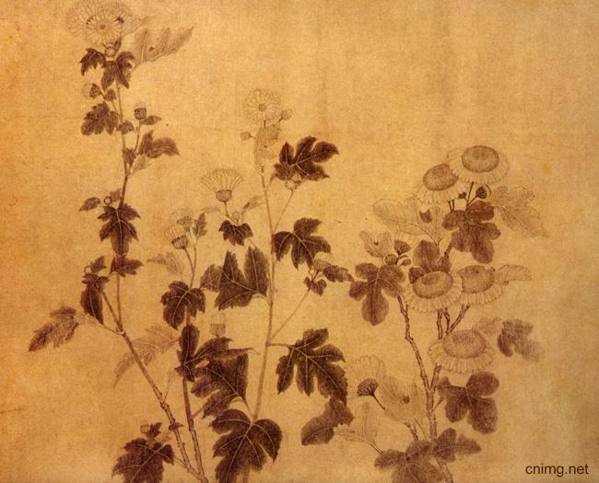
学不可以已
分论点
比喻句
青，取之于蓝，而青于蓝
变化
提高
学习的意义：
提高自己，
改变自己。
冰，水为之而寒于水
木直中绳，輮以为轮，
其曲中规。虽有槁暴，
不复挺者，輮使之然也。
变化
改变
木受绳则直
木、金
金就砺则利
君子博学而日参省乎己，则知明而行无过矣。
人

Slide 25
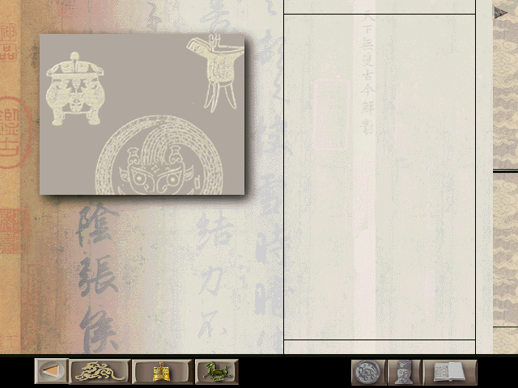
    君子曰：学不可以已。青，取之于蓝，而青于蓝；冰，水为之，而寒于水。木直中绳。輮以为轮，其曲中规。虽有槁暴，不复挺者，輮使之然也。故木受绳则直，金就砺则利，君子博学而日参省乎己，则知明而行无过矣。
论点 ——
学不可以已
青出于蓝
冰寒于水
论 据
木直中绳
喻证法
輮以为轮
第二段内容分析
金就砺则利
学习的重要意义
结论
人只有经过广泛地学习才能增长知识，培养品德，锻炼才干，成为一个有道德有学问的人。
木受绳则直 金就砺则利 知明而行无过矣

Slide 26
第二段
吾尝终日而思矣，不如须臾之所学也；吾尝跂而望矣，不如登高之博见也。
①尝：曾经
②终日：整天
③而：两个“而”均为表修饰的连词
④须臾：片刻
⑤所学：“所”字结构，学习的…… （收获）
⑥跂：踮起脚后跟
⑦之：助词，主谓之间，取独
⑧博：广博，宽广
译文：我曾经整天地思考，比不上片刻的学习的收获；我曾经踮起脚跟眺望，比不上登上高处看得广阔。

Slide 27
登高而招，臂非加长也，而见者远；顺风而呼，声非加疾也，而闻者彰。
①高：形容词作名词，高处。
②而：第一、三个表修饰；第二、四个表转折。
③加：增加
④见者远：人在远处也能看见
⑤疾：强，这里指声音宏大
⑥闻：听
⑦彰：明显，显著
译文：登上高处招手，手臂没有增加长度，但远处的人也能看见；顺着风呼喊，声音没有增大，但听的人听得清楚。

Slide 28
疾：
1、顺风而呼，声非加疾也
2、君子疾夫舍曰“欲之”而必为之辞
3、老臣病足，曾不能疾走
4、膑至。庞涓恐其贤于己，疾之。
5、君有疾，在奏理，汤熨之所及也
强
憎恨
快
嫉妒
病
闻：
（1）声非加疾也，而闻者彰
（2）博闻强志
（3）不能称前时之闻
听、听到
见闻、学识
声誉、名声

Slide 29
假舆马者，非利足也，而致千里；假舟楫者，非能水也，而绝江河。
①假：借助，利用
②舆：yú，车
③利：形容词使动，使…快
④而：二个均为表转折连词
⑤致：达到，到达
⑥楫：jí，船桨，代船。
⑦水：游水，名词作动词
⑧绝：横渡，横穿，渡过
译文： 借助车马的人，不是使脚步快，却能到达千里之外；借助船只的人，不是能游泳，却能横渡江河。

Slide 30
绝：
（1）忽然抚尺一下，群响毕绝
（2）率妻子邑人来此绝境
（3）佛印绝类弥勒
（4）非能水也，而绝江河
（5）以为妙绝
（6）络绎不绝
（7）绝处逢生
（8）绝无仅有
终止
隔断
非常
横渡
到了极点
间断、断绝
走不通的，没有出路的
独一无二

Slide 31
君子生非异也，善假于物也。
①生：xìng，通“性”，资质，禀赋
②物：外物，指各种客观条件
译文：有学问、有修养的人的资质（和一般人）没有不同，（可是聪明能干差异很大，这是因为他们）善于凭借和利用外物啊。

Slide 32
于：
（1）青，取之于蓝
（2）而青于蓝
而寒于水
（3）善假于物也
（4）箕畚运于渤海之尾
（5）暴见于王
受制于人
（6）其一犬坐于前
介词，从
介词，比
引介动作对象，不译
介词，到
介词，表被动，被
介词，在
假：
（1）善假于物也
（2）乃悟前狼假寐
（3）是以时人多以书假余
凭借、借助
假装
借

Slide 33
找出第二段的中心句并概括：
君子生非异也，善假于物也
学习的作用
作者是如何来阐述学习的作用的？
用了一系列比喻，比喻论证

Slide 34
吾尝终日而思矣，不如须臾之所学也
分论点
比喻句
吾尝跂而望矣，不如登高之博见也
学习
空想
学习的
作用：
弥补不足。
登高而招，臂非加长也，而见者远
见
借助学习弥补不足
顺风而呼，声非加疾也，而闻者彰
闻
假舆马者，非利足也，而致千里
陆
假舟楫者，非能水也，而绝江河
水
君子生非异也，善假于物也
要靠后天学习

Slide 35
第三段
积土成山，风雨兴焉；积水成渊，蛟龙生焉；积善成德，而神明自得，圣心备焉。
①兴：起
②焉：前二个为兼词，意为“于此”、“于是”；第三个为语气助词，“了”
③渊：深水
④蛟：jiāo，一种龙
⑤善：形容词作名词，善行。⑥而：表顺承,“就”
⑦神明：指人的高度智慧
⑧得：获得
⑨备：具备
译文：堆积泥土成为高山，风雨从那里兴起；积聚水流成为深渊，蛟龙在那里生长；积累善行养成高尚的品德，最高的智慧就会得到，通达事理的思维就具备了。

Slide 36
积土成山，风雨兴焉
兼词，于此
而神明自得，圣心备焉
助词，不译
焉
且焉置土石
兼词，于何
又七年，还自扬州，复到舅家，问焉，曰：“泯然众人矣。”
代词，代这件事

Slide 37
故不积跬步，无以至千里；不积小流，无以成江海。骐骥一跃，不能十步；驽马十驾，功在不舍。
①跬：古代的半步。古代称跨出一脚为“跬”，跨两脚为“步”
②无以：固定句式，没有用来…的（办法）
③骐骥：骏马
④十驾：马拉车一天走的路叫“一驾”
译文：所以不积累每一步，就无法达到千里之外；不积聚细小河流，就无法形成江海。骏马跳跃一次，不能有十步远；劣马拉车走十天，（也能走得很远），它的成功在于不停地走。

Slide 38
锲而舍之，朽木不折，锲而不舍，金石可镂。
①锲：二个“锲”均意为“雕刻”
②而：二个“而”均表假设关系，如果
③舍：二个“舍”均为动词，放弃
④镂：雕刻
译文：如果雕刻几下就放弃，腐朽的木头也不会断；如果不停地刻下去，金石也能雕刻。

Slide 39
蚓无爪牙之利，筋骨之强，上食埃土，下饮黄泉，用心一也。
①之：定语后置的标志
②强：qiáng，强劲的意思
③蚓无爪牙之利，筋骨之强：定语后置句
④上、下：方位词作状语，向上、向下
⑤用心：不是合成双音词，“用”是引介原因的介词，意为“由于、因为”，“心”意为“心思”
⑥一：数词作形容词，专一的意思。
译文：蚯蚓没有锋利的爪牙，强健的筋骨，向上能吃到泥土，向下能喝到泉水，因为它心思专一啊。

Slide 40
蟹六跪而二螯，非蛇鳝之穴无可寄托者，用心躁也。
① 而：表并列，和
② 螯：áo，蟹钳。
③躁：浮躁，不专心
译文：螃蟹有六条腿和两只蟹钳，没有蛇鳝的洞穴就无处容身（的原因），是因为心思浮躁啊。

Slide 41
思考：第3段主要讲了什么内容？
学习的方法、态度
思考：第3段用了哪些论证方法来谈学习的方法的？
学习的方法、态度
比喻论证
正反论证
积累
4个比喻
比喻论证
对比论证
坚持
4个比喻
比喻论证
对比论证
专一
2个比喻

Slide 42
积土成山，风雨兴焉
积水成渊，蛟龙生焉
正面设喻
学习方法和态度
积累
不积跬步，无以至千里
不积小流，无以成江海
反面设喻
骐骥一跃，不能十步
驽马十驾，功在不舍
对比
坚持
锲而舍之，朽木不折
锲而不舍，金石可镂
积累
坚持
专心
对比
蚓无爪牙之利…用心一也
蟹六跪而二螯…用心躁也
专心
对比

Slide 43
“定语后置句”略解
文言重要知识点补充

Slide 44

学以致用：
判断下列句子是否为定语后置句。
1.村中少年好事者，驯养一虫。（ ）
2.于是集谢庄少年之精技者。（ ）
3.军书十二卷，卷卷有爷名。（ ）
是
是
是

Slide 45
关 于 设 喻
设喻是一种说明事理的方法，用于论证，即通常所说的“比喻论证”。设喻的基本原则是“以其所知，喻其所不知”，也就是用生活中常见的事物来说明深刻的道理。寓言也是设喻的一种，如“刻舟求剑”“守株待兔”等，同样也有深入浅出的效果。

Slide 46
(1)以日常生活中常见的事情或现象作为喻体
(2)设喻方式多样：
①正面设喻，如“青出于蓝”、“冰寒于水”、“輮木为轮”、“金就砺则利”等从正面阐明学习的重要性。
②正反设喻，如“蚓”和“蟹”、“骐骥”和“驽马”、“锲而舍之”和“锲而不舍”，通过正反对照把所要说明的道理说得更具体明白。
③反复设喻，如“跂而望”、“登高而招”、“顺风而呼”、“假舆马”、“假舟楫”，连用几个不同的比喻，使读者加深对道理的理解。
本文设喻的特点

Slide 47
（３）设喻与说理结合紧密，形式十分灵活：
①有的是将道理隐含于比喻之中，如“青出于蓝”、“冰寒于水”；“锲而舍之”、“锲而不舍”。②有的先设喻，后引出道理，如第二段，作者先连用五个比喻，后引出“善假于物也”的道理。③有的先设喻，引出道理后，再用另外的比喻进一步论证，如第三段第一层，作者先用“积土成山”“积水成渊”设喻，引出“积善成德”的道理，再用“不积跬步”、“不积水流”两个比喻从反面进一步论证。

Slide 48
写作特点
运用大量生活中常见的比喻，把抽象的道理说得明白、具体、生动、深入浅出。这些比喻的运用灵活多样，生动形象，增强了表达效果，使论证更有力。

Slide 49
从《劝学》看《荀子》的特色
1．用博喻（集中许多并列的比喻，从同一角度反复论述问题）
2．采用对比，将两种相反的情况组织在一起，形成鲜明对比，增强文字说服力。
3．句式整齐，在排偶中适当的夹进散句，文气流畅而不呆滞。

Slide 50
能力迁移
1、 每人写一个比喻句，阐述知识的重要性，比喻要恰当
∇ 知识如血液一样宝贵。人缺少了血液，身体就
会衰弱；人缺少了知识就会枯竭。
∇ 空虚的头脑若以知识来充实，犹如雨水浇灌着
干旱的土地，使他能恢复生气。
∇ 知识是生活的明灯，没有知识的生活，犹如在
黑暗中远征。
∇ 没有知识的头脑，像不长谷物的荒地。

Slide 51
2、请同学们运用对比设喻的方法，阐述学习
要勤奋或谦虚
∇ 谦虚的人像翱翔高空的雄鹰，知道天高地阔，学
海无涯，因而刻苦好学，永不自满；骄傲的人就像井
底之蛙，以为天空只有井口那么大，因而浅尝辄止，
夜郎自大。
∇ 勤奋的人，像一颗明珠，无时无刻不放出光芒；
而懒惰的人，像生了锈的铁，毫无用处。

Slide 52
劝 学
三更灯火五更鸡，
正是男儿读书时。
黑发不知勤学早，
白首方悔读书迟。
------唐代大书法家颜真卿

Slide 53
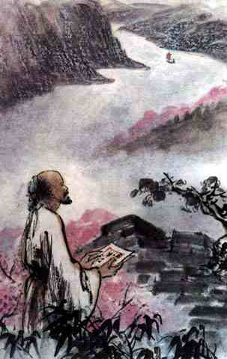
古乐府诗
《长歌行》
百川东到海， 何时复西归？
少壮不努力，
老大徒伤悲。

Slide 54
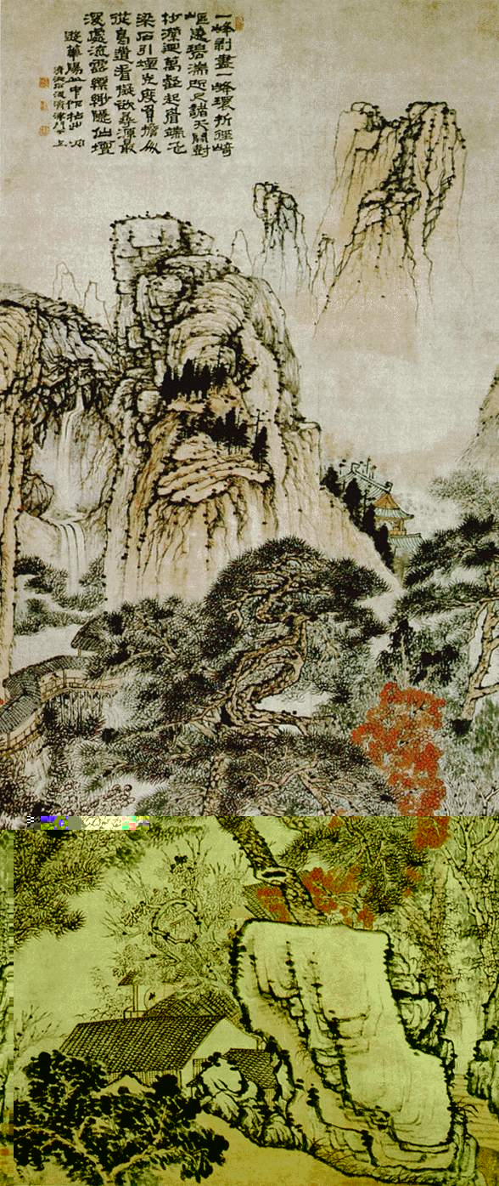
勤学如春起之苗，不见其增日有所长
辍学如磨刀之石，不见其损日有所亏
陶渊明

Slide 55
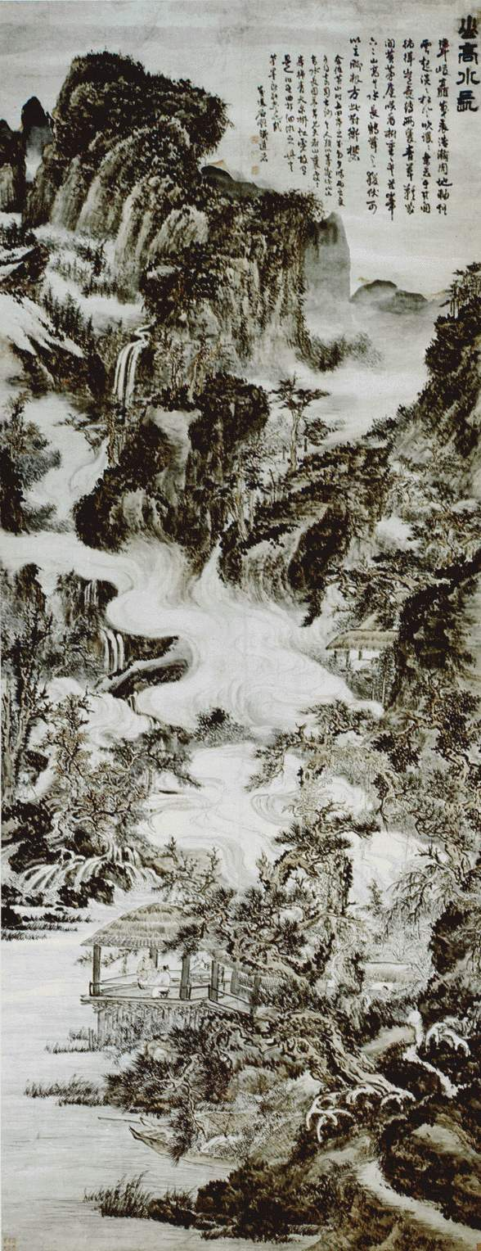
发 奋 识 遍 天 下 字
立 志 读 尽 人 间 书
苏东坡

